Slide 1
Analisis Kecenderungan Senitmen Komentar Netizen Menggunakan descriptive analytics
Eglin Situmeang (Binar)

Slide 2
PENDAHULUAN
Indonesia tercatat sebagai negara dengan pengguna internet tertinggi ketiga di Asia, hal ini dapat dilansir dari web resmi kominfo Indonesia. Tercatat sebanayak 44,6 juta pengguna facebook dan 19,5 juta pengguna twitter

Slide 3
Rumusan Masalah
Berdasarkan pendahuluan diatas, kecenderungan Netizen di Indonesia sangat aktif berkomentar di sosial media dengan berbagai macam karakteristik penulisan dan isian komentar terkhususnya twitter. Perlu melakukan pengenalan lebih dalam mengenai bagaimana pola komentar dan sentimen komentar yang di ketikan lebih mengarah ke positif atau negatif.

Slide 4
Tujuan Penelitian
Penelitian ini diadakan bertujuan untuk menganalisis rata-rata banyak kata dan sentimen yang diketikkan oleh pengguna twitter, rata-rata kata yang sering diketikan dalam komentar bersifat sentiment negatif atau positif. Harpannya hasil analisis yang dilakukan ini menjadi bahan pertimbangan berbagai pihak kedepannya.

Slide 5
METODE PENELITIAN
Deskripsi Data
Data yang digunakan untuk analisis merupakan data tarikan dari cuitan tweet pengguna twitter yang mengunggah komentar, data cuitan twitter ini memiliki komentar yang bersifat sentiment positif dan negatif.
Data yang akan banyak digunakan untuk dianalisis adalah data cuitan komentar yang bersifat sentiment negatif seperti kata-kata abusive dan kata-kata hate speech.
Hate speech memiliki beberapa jenis seperti HS_individual, HS_Group,HS_Race,HS_Physical, HS_Gender,HS_Other, HS_Weak,HS_Moderate,HS_Strong

Slide 6
METODE PENELITIAN
II. Metode Analisis
1. Function Regex Function yang digunakan untuk membersihkan kata-kata tweet yang tidak dibutuhkan menggunakan
def cleansing_tweet (tweet):
tweet = re.sub('USER','',tweet) #menghapus kata user
tweet = re.sub('RT','',tweet) #menghapus kata RT(re-tweet)
tweet = re.sub(r'[^a-zA-Z0-9]',' ',tweet) #mengganti kata non alphanumeric dengan spasi
tweet = re.sub(r'https\S+', '',tweet) #menghapus kata URL
tweet = re.sub(r'[^\x08-\x7f]',r'',tweet) #menghapus kata unique code
tweet = re.sub('\?','',tweet) #menghapus tanda tanya
tweet = re.sub('/na','',tweet) #menghapus kata /na
tweet = re.sub(r'www\.[^ ]+', '',tweet) #menghapus URL
tweet = re.sub(r'x[a-f0-9]{2}', '',tweet) #menghapus unique code x0F,xaa dan sebagainya
tweet = re.sub(r'^\s+', '', tweet) #menghapus tab sebelum kalimat
tweet = re.sub(r'\s+', ' ', tweet) #menghapus double spasi
return tweet
df['new_Tweet'] = df['Tweet'].apply(cleansing_tweet)

Slide 7
2. Function Replace kamus alay
def normalize_alay(tweet):
path_kamus_alay = 'eglin-dsc/Challenge/Dictionary_Challenges/new_kamusalay.csv'
df_kamus_alay = pd.read_csv(path_kamus_alay, encoding='iso-8859-1')
alay_dict_map = dict(zip(df_kamus_alay['Before'],df_kamus_alay['After']))
alay_dict_map
return ' '.join([alay_dict_map[word] if word in alay_dict_map else word for word in tweet.split(' ‘)])
df['new_Tweet'] = df['new_Tweet'].apply(normalize_alay)
3. Funtion Lower
# 2. Mengubah huruf kapital menjadi huruf kecil
df['new_Tweet'] = df['new_Tweet'].apply(lambda x: x.lower() if isinstance(x, str) else x)

Slide 8
3.Function Abusive remove in EDA.py
def cleansing_tweet (tweet):
def remove_abusive(tweet):
# Pastikan tweet adalah string
if isinstance(tweet, str):
for kata in abusive_dict_map.values():
tweet = tweet.replace(kata, '')
return tweet
# Mengaplikasikan fungsi hapus_kata pada kolom new_Tweet
data_tweet['new_Tweet'] = data_tweet['new_Tweet'].apply(remove_abusive)kalimat

Slide 9
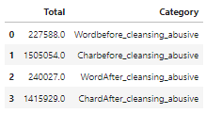
III Metode Visualisasi
1. Menghitung total data new_tweet(hasil dari API) sebelum dan sesudah di cleansing abusive, seperti data frame dibawah ini:
Berdasarkan data diatas dapat dilihat ada perbedaan total karakter dan kata sesudah dilakukan metode Analisis seperti regex, function penggantian kata alay, lower case dan penghilangan kata abusive di dalam kolom tweet. Selanjutnya data diatad akan divisualisasikan pada slide Hasil Gambar 1. Bar Chart perbandingan total kata dan karakter dari tweet sebelum dan sesudah cleansing

Slide 10
2. Menampilkan chart pie presentasi perbandingan antara kata abusive dengan yang tidak mengandung abusive, dengan script sebagai berikut:
#Grafik yang menampilkan perbandingan presentasi tweets yang mengandung Abusive
data_tweet['Abusive'].value_counts().plot.pie(autopct='%1.1f%%',shadow=True)plt.show()
Hasil dari script diatas dapat dilihat dalam slide Hasil dan Gambar 2. chart pie perbandingan presentasi tweets yang mengandung abusive dan tidak mengandung abusive. Berdasarkan gambar diatas dapat dilihat sekitar 61.7% tweets yang tidaj abusive dan sisanya 38,3 % abusive
3. Menampilkan chart pie perbandingan presentasi tweets yang mengandung hate speech dengan yang tidak mengandung hate speech sebagai berikut :
#Grafik yang menampilkan perbandingan presentasi tweets yang mengandung hatespeech(HS)df_tweet['HS'].value_counts().plot.pie(autopct='%1.1f%%',shadow=True)plt.show()
Hasil dari script diatas dapat dilihat dalam slide Hasil dan Gambar 3. chart pie perbandingan presentasi tweets yang mengandung hate speech dan tidak mengandung hate speech(HS). Berdasarkan gambar diatas dapat dilihat sekitar 57.8% tweets yang tidak hate speech(HS) dan sisanya 42,2 % Hate speech (HS)

Slide 11
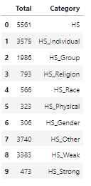
4. Dalam 42,2 % Hate speech (HS) terdapat berbagai kategori hate speech, maka hitulah total setiap tweet dari masing2 kategori dibawah ini
total_HS = (df_tweet['HS'] == 1).sum() total_HS_Individual = (df_tweet['HS_Individual'] == 1).sum() total_HS_Group = (df_tweet['HS_Group'] == 1).sum() total_HS_Religion = (df_tweet['HS_Religion'] == 1).sum() total_HS_Race = (df_tweet['HS_Race'] == 1).sum() total_HS_Physical = (df_tweet['HS_Physical'] == 1).sum() total_HS_Gender = (df_tweet['HS_Gender'] == 1).sum() total_HS_Other = (df_tweet['HS_Other'] == 1).sum() total_HS_Weak = (df_tweet['HS_Weak'] == 1).sum() total_HS_Strong = (df_tweet['HS_Strong'] == 1).sum()
Selanjutnya tampilkan dataframe berdasarkan hasil sum dari setiap kategori

Slide 12
Dari data frame sebelumnya dapat di ubah kedalam chart bar agar dapat terlihat secara visualisasinya dengan script dibawah ini :
Hasil dari code diatas dapat dilihat di slide hasil Gambar 4. Bar Chart yang menampilkan perbandingan banyaknya data dari setiap tipe HS, dari gambar ini kita melihat category hate speech apa yang paling terbanyak ada pada HS_Other dan tersedikit ada HS_Gender
# Calculate total counts
total_counts = [ total_HS_Individual, total_HS_Group, total_HS_Religion, total_HS_Race, total_HS_Physical, total_HS_Gender, total_HS_Other, total_HS_Weak, total_HS_Strong]
# Names of the totalstotal_names = [ 'HS_Individual', 'HS_Group’, 'HS_Religion’,
'HS_Race’, 'HS_Physical’, 'HS_Gender’, 'HS_Other’,
'HS_Weak’, 'HS_Strong’]
# Create bar chartplt.bar(total_names, total_counts)
plt.xlabel('Type of HS’)
plt.ylabel('Total Counts of Each HS’)
plt.title('Hate Speech(Hs)’)
plt.xticks(rotation=45, ha='right’) plt.show()

Slide 13
5. Menampilkan kata yang paling banyak muncul dalam tweet menggunakan wordcloud script yang digunakan untuk menampilkan wordcloud sebagai berikut :
Hasil dari code diatas dapat dilihat di slide hasil Gambar 5. wordcloud menampilkan terbanyak muncul setelah cleansing, kata yang paling banyak muncul ada USER, uniqcode(x9F,x98,xF0,x9F,Xe2,X80),Islam,dan, gue dan lain sebagainya
# Gabungkan semua teks dari kolom 'new_Tweet' menjadi satu string
text = ' '.join(str(tweet)for tweet in data_tweet['Tweet’])
# Buat wordcloud
wordcloud = WordCloud().generate(text)
# Tampilkan plotplt.imshow(wordcloud, interpolation='bilinear’)
plt.axis("off")
plt.show()

Slide 14
6. Menampilkan kata yang paling banyak muncul dalam tweet menggunakan wordcloud scrip yang digunakan untuk menampilkan wordcloud sebagai berikut :
Hasil dari code diatas dapat dilihat di slide hasil Gambar 6. wordcloud menampilkan terbanyak muncul setelah cleansing, kata yang paling banyak muncul ada yang, dan, kamu,itu,kalau,ini,di,sudah, ya dan lain sebagainya
from wordcloud import WordCloud
# Gabungkan semua teks dari kolom 'new_Tweet' menjadi satu string
text = ' '.join(str(tweet)for tweet in data_tweet['new_Tweet’])
# Buat wordcloud
wordcloud = WordCloud().generate(text)
# Tampilkan plot
plt.imshow(wordcloud,interpolation='bilinear’)
plt.axis("off")
plt.show()

Slide 15
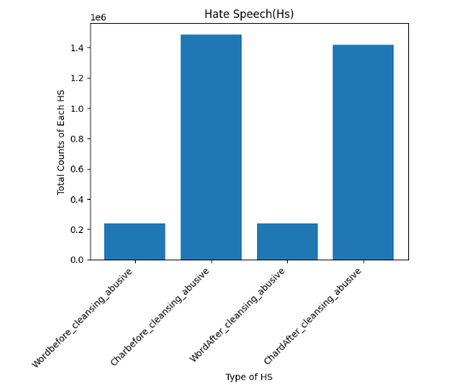
Hasil
Gambar 1. Bar Chart perbandingan total kata dan karakter dari tweet sebelum dan sesudah cleansing

Slide 16
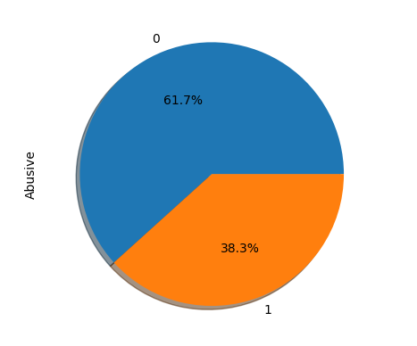
Hasil
Gambar 2. pie chart perbandingan presentasi tweets yang mengandung abusive dan tidak mengandung abusive

Slide 17
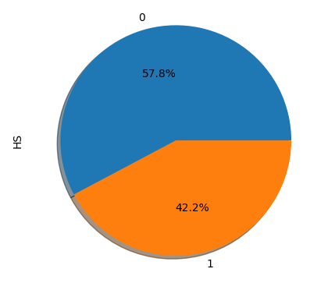
Gambar 3. pie chtar perbandingan presentasi tweets yang mengandung hate speech dengan yang tidak mengandung hate speech

Slide 18
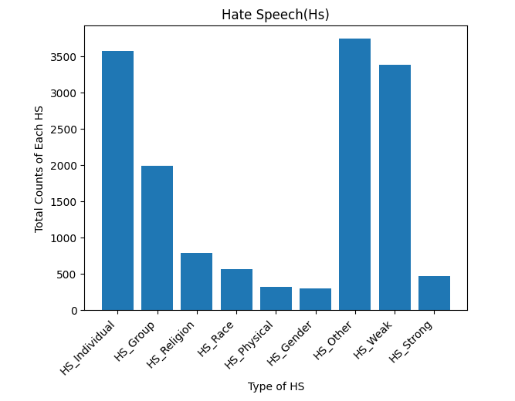
Gambar 4. Bar Chart yang menampilkan perbandingan banyaknya data dari setiap tipe HS

Slide 19
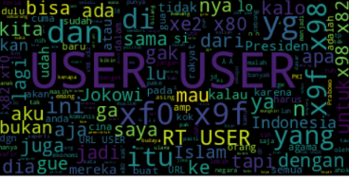
Gambar 5. wordcloud menampilkan terbanyak muncul sebelum cleansing

Slide 20
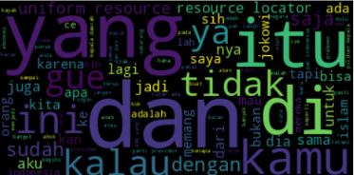
Gambar 6. wordcloud menampilkan terbanyak muncul setelah cleansing

